Slide 1
“Змейка”
Игра, заставлющая применить силу воли

Slide 2
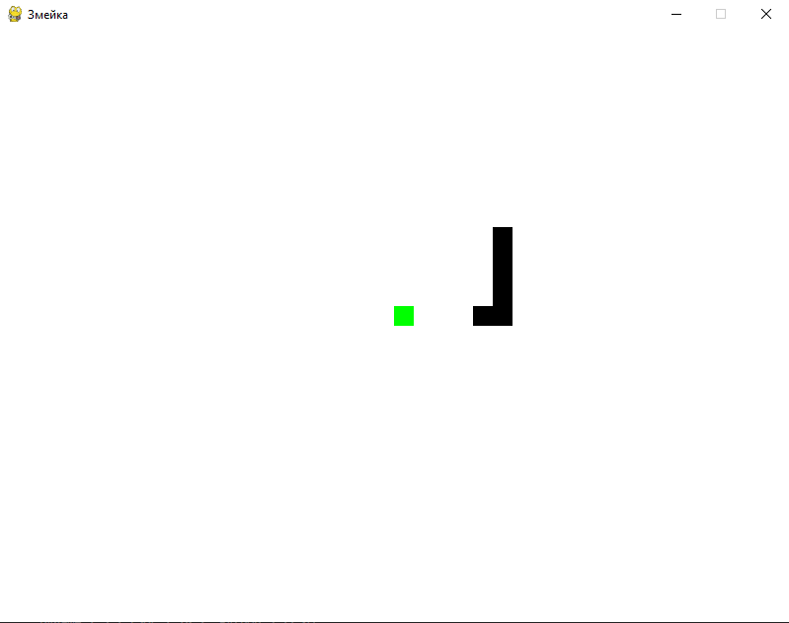
«Змейка»
Основная цель игры "Змейка" - управлять змейкой и собирать пищу, представленную в виде яблок или других фруктов. При этом змейка постоянно растет, и игрок должен избегать столкновений с самой собой или стенами. Если змейка коснется себя или стены, игра заканчивается.

Slide 3
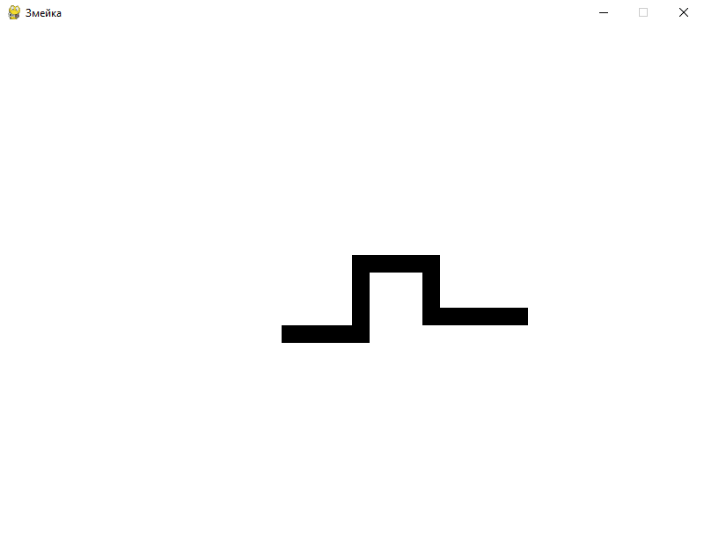
«Змейка»
"Змейка" имеет не только развлекательную ценность, но и развивает некоторые навыки у игроков. Она тренирует реакцию, координацию движений и принятие быстрых решений. Кроме того, игра способствует развитию концентрации и улучшению мозговой активности.

Slide 4
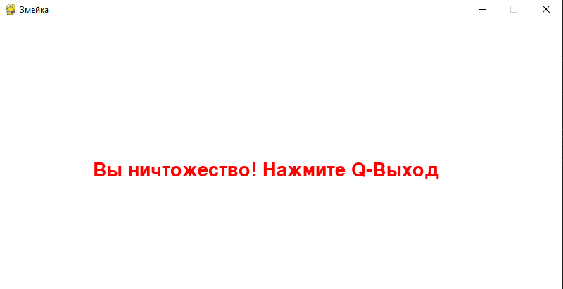
«Змейка»
В заключение, игра "Змейка" - это классика, которая не теряет своей популярности на протяжении многих лет.
Она проста в понимании, но вызывает зависимость и желание побить свой рекорд. Попробуйте сами и окунитесь в увлекательный мир "Змейки"!
Спасибо за внимание!

